Slide 1
Curso de capacitación continuada en materia de radioprotección para Responsables de Protección Radiológica.
P-19 Aplicaciones industriales de la Radiaciones. Irradiadores Industriales.

Slide 2
OBJETIVO
Que los participantes conozcan los tipos de irradiadores industriales y sus características principales, así como las particularidades de diseño de estos.

Slide 3
CONTENIDO
Concepto de irradiador industrial. Aplicaciones.
Tipos de irradiadores.
Características fundamentales de diseño.

Slide 4
IRRADIADORES
LOS IRRADIADORES SON EQUIPOS DONDE PUEDE SER DELIBERADAMENTE IRRADIADO ALGÚN MATERIAL EN CONDICIONES DE SEGURIDAD
Los irradiadores son utilizados para:
Catalizar las reacciones químicas
Modificar propiedades y comportamiento de materiales
Conservar los productos alimenticios
Esterilizar productos médicos
Realizar investigaciones biológicas
Obtener especies animales con mutaciones

Slide 5
Aspectos positivos de esta tecnología
Producto seguro y confiable
costos bajos para grandes volúmenes.
Se aplica al producto en su envase final.
Proceso fácil de controlar.
Diversidad de aplicaciones de uso.
Se puede modificar el producto o se puede obtener un producto nuevo.
Ofrece seguridad a los TOEs, al público y al medio ambiente.

Slide 6
APLICACIONES DE LOS IRRADIADORES

Slide 7
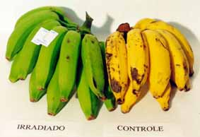
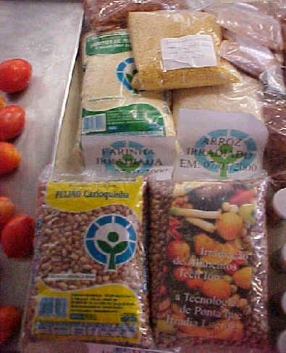
Aplicaciones
Conservación de alimentos
Los alimentos irradiados retardan su maduración y pueden almacenarse por mucho mas tiempo. La irradiación NO altera sus propiedades alimenticias, su sabor y sus características físicas.

Slide 8
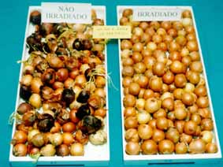
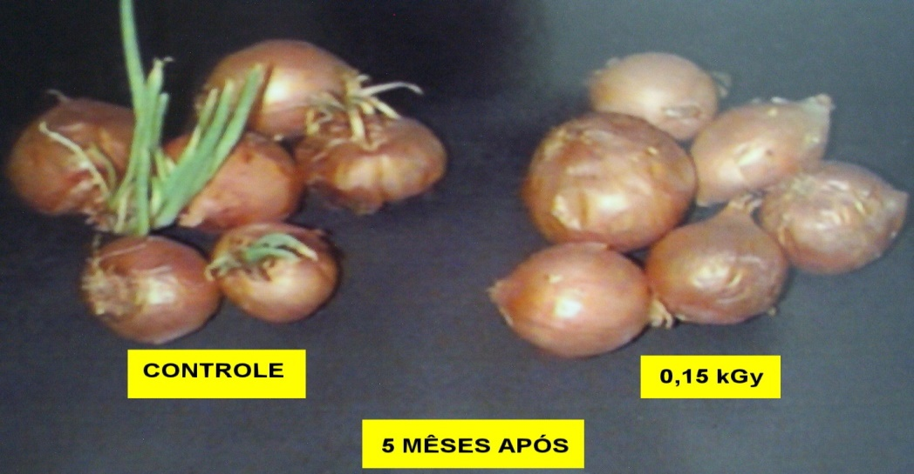
Aplicaciones
Control de la germinación de vegetales.
La irradiación evita o retarda la germinación de vegetales y tubérculos lo que propicia el almacenamiento prolongado y su disponibilidad fuera de época de cosecha.

Slide 9
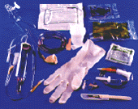
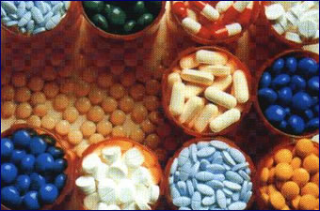
Aplicaciones
En la fabricación de insumos médicos y medicamentos.
La irradiación permite esterilizar material de uso médico y productos biofarmacéuticos que sin afectar su proceso de fabricación, cuando ya los mismos están terminados y contenidos en su envase final propiciando un alto grado de seguridad para su uso en los pacientes.

Slide 10
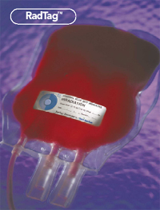
Aplicaciones
En la fabricación de productos derivados de la sangre.
Irradiación de componentes sanguíneos para pacientes que son sometidos a trasplante de médula

Slide 11
Aplicaciones
En la creación de bancos de tejidos humanos para realizar injertos.
Irradiación de muestras de tejido humanos utilizados en injertos (piel, hueso, etc.) para garantizar la reducción de la carga microbiana existentes en los mismos hasta niveles aceptables.

Slide 12
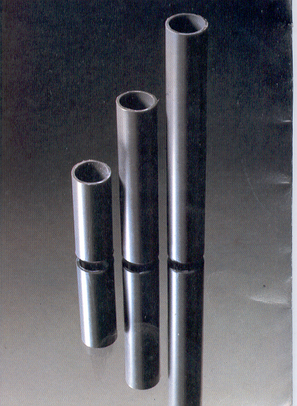
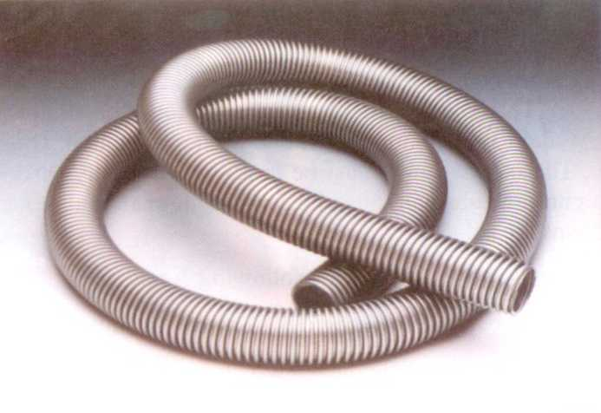
Aplicaciones
En la fabricación de materiales especiales.
Irradiación de materiales diversos para buscar mejores características (resistencia, conductibilidad, flexibilidad, etc.)
Tubos
Cables y Tuberías
Mangueras

Slide 13
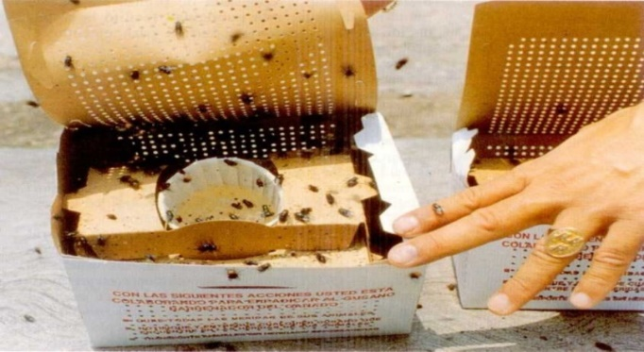
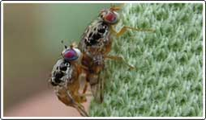
Aplicaciones
En el control de plagas mediante la técnica del insecto estéril (TIE).
La técnica del insecto estéril (TIE), permite el control de plagas de insectos que son perjudiciales para la sanidad pecuaria y la salud humana. Consiste en provocar la esterilidad en insectos adultos (mediante irradiación), liberar los mismos al ambiente y lograr así reducir la población de insectos.
Disminuye el riesgo de diseminación de plagas en áreas no infestadas
Es muy eficiente para moscas de frutas e insectos (huevos, larvas y adultos)

Slide 14
Aplicaciones
Para la realización de todas estas aplicaciones se requieren de equipos irradiadores.
Los equipos irradiadores seleccionados, sus características técnicas y su capacidad de irradiación dependerá de:
Elementos que serán objeto de irradiación.
La dosis que se requiere impartir según la tecnología de irradiación aplicable.
Volumen y peso del material que será irradiado.
Aspectos económicos relativos a la rentabilidad de la instalación.

Slide 15
TIPOS DE IRRADIADORES INDUSTRIALES EXISTENTES.

Slide 16
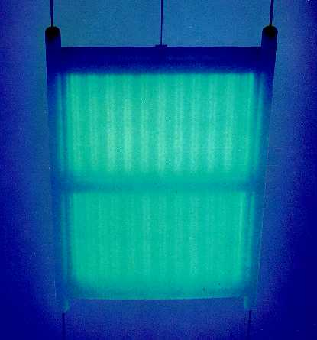
TIPOS DE IRRADIADORES INDUSTRIALES
IRRADIADORES DE ELETRONES
IRRADIADORES GAMMA

Slide 17
CATEGORIAS DE IRRADIADORES INDUSTRIALES
IRRADIADORES DE ELETRONES
IRRADIADORES GAMMA
Categoria I
Categoria I
Categoria II
Categoria II
Categoria III
Categoria IV

Slide 18
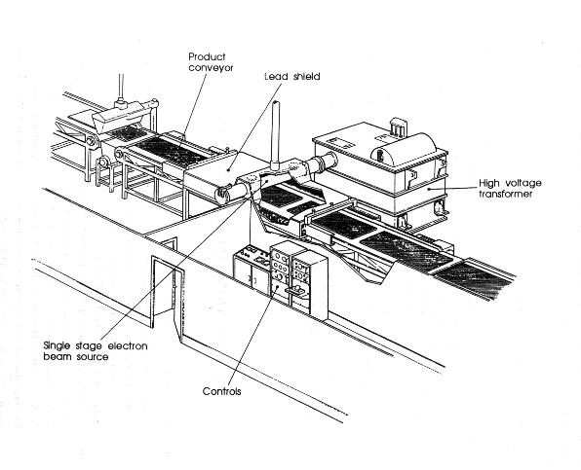
CATEGORIA DE IRRADIADORES DE ELECTRONES DE ALTA ENERGIA
Categoria I
Son aquellos íntegramente blindados donde el acceso de las personas durante la operación es físicamente imposible.

Slide 19
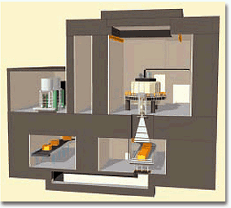
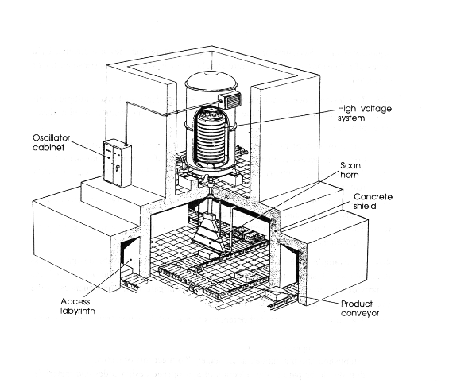
CATEGORIA DE IRRADIADORES DE ELECTRONES DE ALTA ENERGIA
Categoria II
Unidad instalada en un recinto blindado que se mantiene inaccesible durante la operación.

Slide 20
CATEGORIAS DE IRRADIADORES GAMMA
IRRADIADORES GAMMA

Slide 21
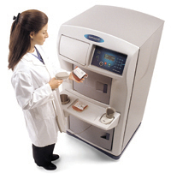
CATEGORIAS DE IRRADIADORES GAMMA
FUENTES DE RADIACIÓN GAMMA MAS UTILIZADAS
Cesio 137 (Cs-137).
Energía promedio: 0.66 Mev.
Periodo de Semidesintegración: 30 años.
Ejemplo de equipo: Gammacell-3000
Cobalto 60 (Co-60).
Energía promedio: 1.25 Mev.
Periodo de Semidesintegración: 5.25 años.
Ejemplo de equipo: Gammabeam 651

Slide 22
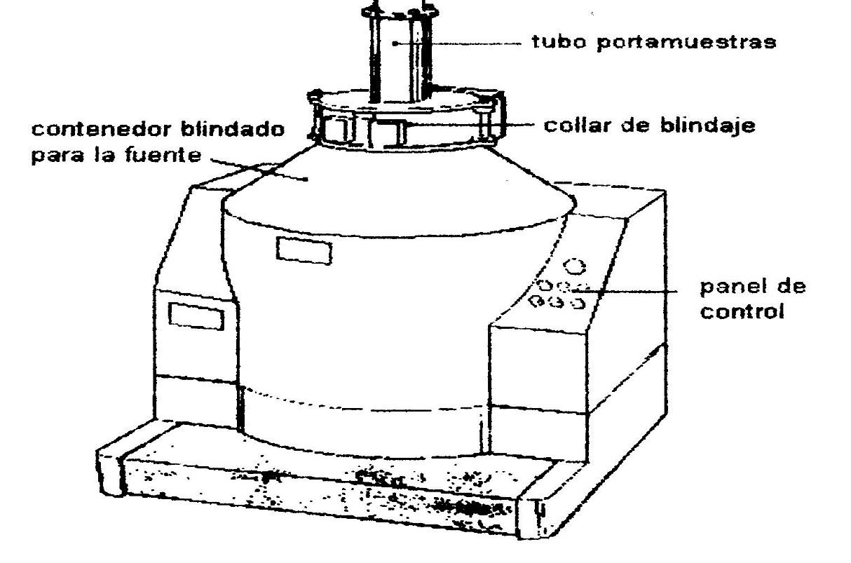
CATEGORIAS DE IRRADIADORES GAMMA
CATEGORÍA I: La fuente sellada se encuentra dentro de un contenedor seco
construido de materiales sólidos y se mantiene permanece blindada, tanto en régimen de parada como en régimen de trabajo.

Slide 23
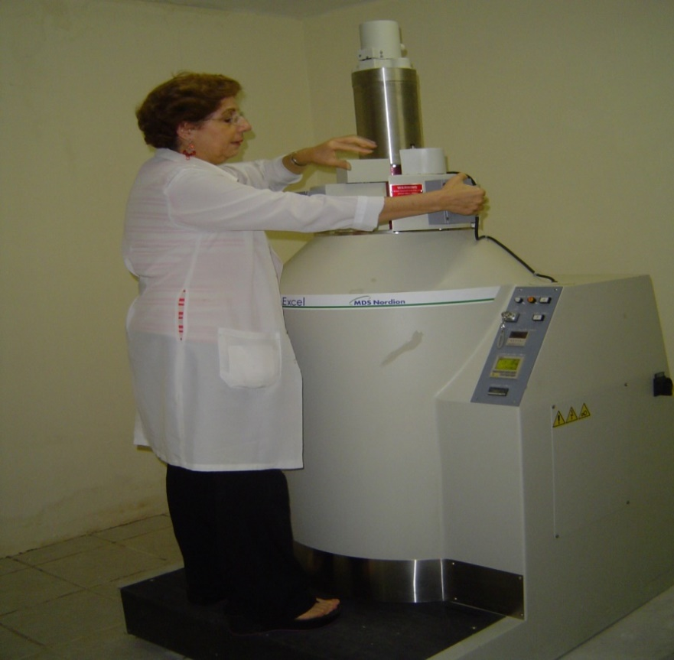
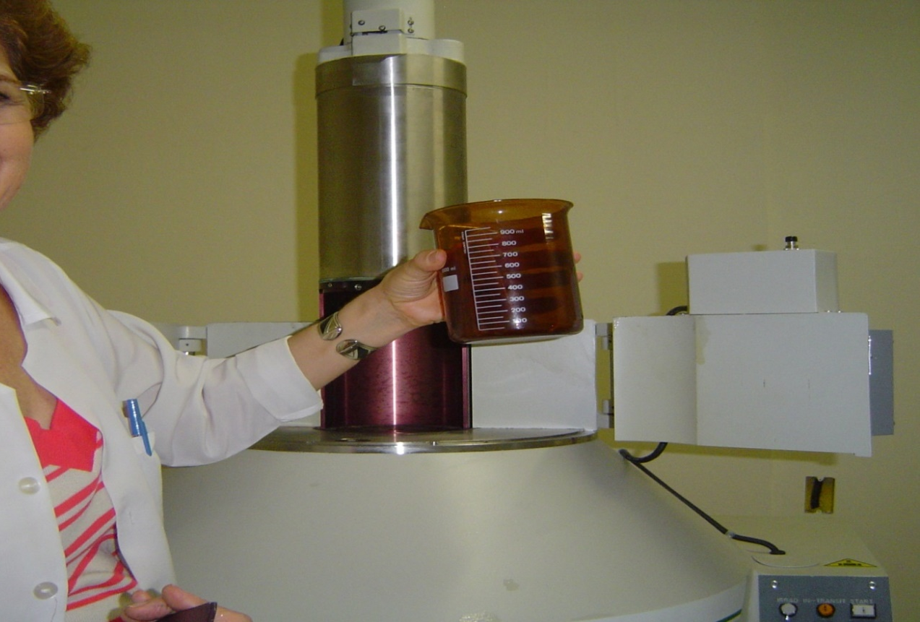
CATEGORIAS DE IRRADIADORES GAMMA
Categoria I

Slide 24
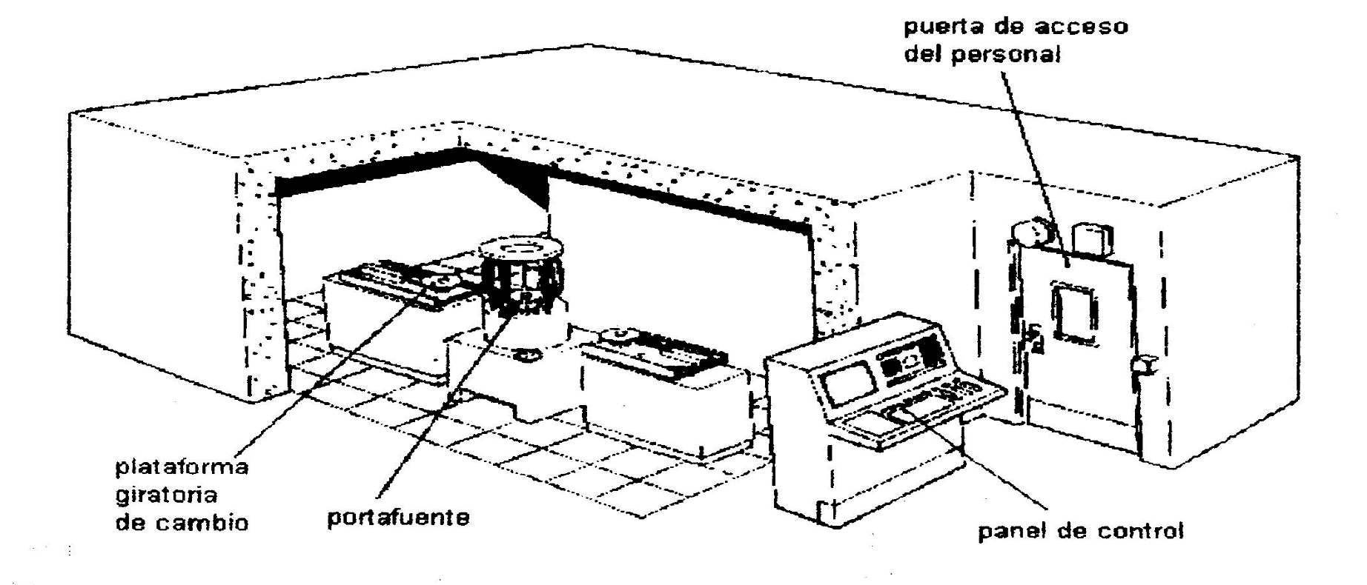
CATEGORIAS DE IRRADIADORES GAMMA
CATEGORÍA II: Las fuentes está en un blindaje seco en régimen de parada, pero durante el régimen de trabajo, las fuentes se exponen para irradiar los productos dentro de un recinto blindado al cual se puede acceder.

Slide 25
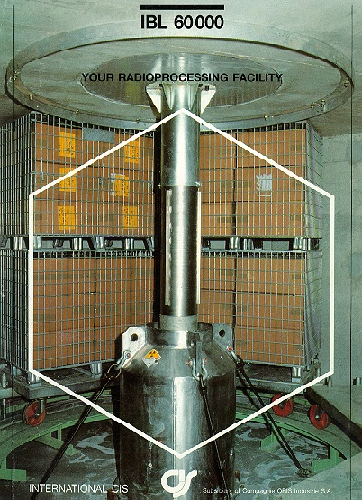
CATEGORIAS DE IRRADIADORES GAMMA
Categoria II

Slide 26
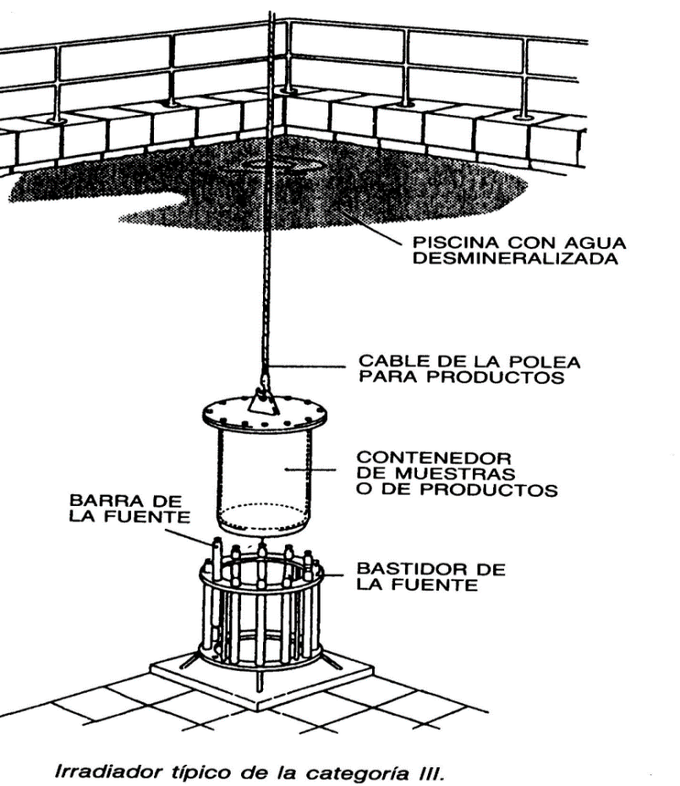
CATEGORIAS DE IRRADIADORES GAMMA
CATEGORÍA III: Las fuentes se mantienen siempre blindadas dentro de una piscina con agua. La muestra a irradiar se baja y se ubica en la cercanía de las fuentes que conforman el irradiador.

Slide 27
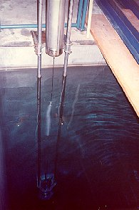
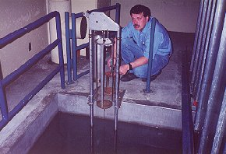
CATEGORIAS DE IRRADIADORES GAMMA
Categoria III

Slide 28
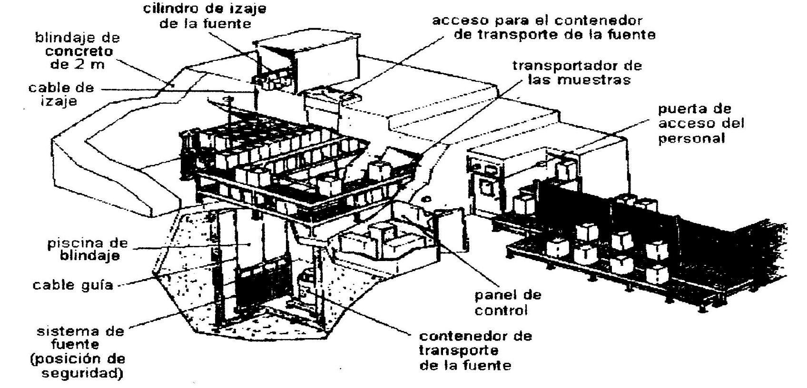
CATEGORIAS DE IRRADIADORES GAMMA
CATEGORÍA IV: Las fuentes se mantienen blindadas dentro de una piscina con agua sólo en régimen de parada. Durante el régimen de trabajo las fuentes irradian productos dentro de un recinto blindado similar al utilizado en los irradiadores de categoría II.

Slide 29
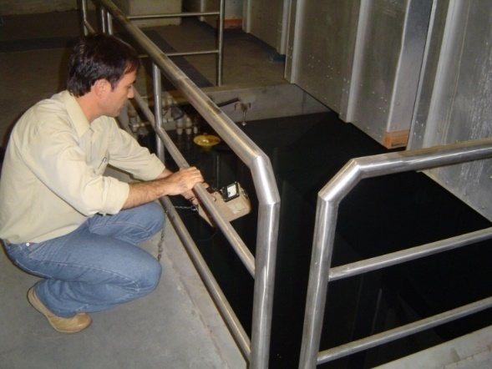
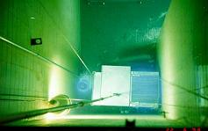
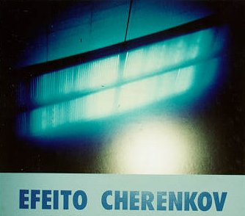
CATEGORIAS DE IRRADIADORES GAMMA
IRRADIADOR CATEGORÍA IV
Emisión de una radiación luminosa azulada o violeta cuando los electrones u otras partículas atómicas con carga atraviesan un medio transparente no conductor con una velocidad mayor que la de la luz en ese mismo medio (la velocidad de la luz en cualquier medio transparente es menor que la velocidad de la luz en el vacío).

Slide 30
Conclusiones:
Las técnicas de irradiación son ampliamente utilizadas en la vida moderna.
La práctica de Irradiadores industriales incluye dos grupos fundamentales que son los Irradiadores de electrones y los Irradiadores con fuentes gamma.
Los irradiadores de electrones se agrupan en dos categorías atendiendo a la posibilidad de acceder al haz de radiación.
Los irradiadores gamma son los mas difundidos y se agrupan en 4 categorías.
Notes:
Thank you!
30

